Slide 1
Некрасова Т.Н.
Учитель математики ГБОУ СОШ №629
Методика обучения с использованием ресурсов
компьютерного многоцелевого
открытого банка заданий

Slide 2
кабинеты математики и информатики, Интернет, мультимедийный проектор
Ресурсы:

Slide 3
«Для обеспечения качества образовательного процесса преподаватели должны быть специалистами в своей области и отвечать общим требованиям, предъявляемым к преподавателям информатики…»

Slide 4
Система работы учителя включает:
…
…
Использование современных образовательных технологий

Slide 5
Использование современных образовательных технологий
Владение ИКТ-технологиями
Умение работать с интернет-ресурсами

Slide 6
Многоцелевой открытый банк заданий
Основу разделов портала для подготовки к ЕГЭ и ГИА по математике составят открытый банк заданий ЕГЭ и прототип открытого банка ГИА.
Проект реализован Московским институтом открытого образования при участии Московского центра непрерывного математического образования

Slide 7
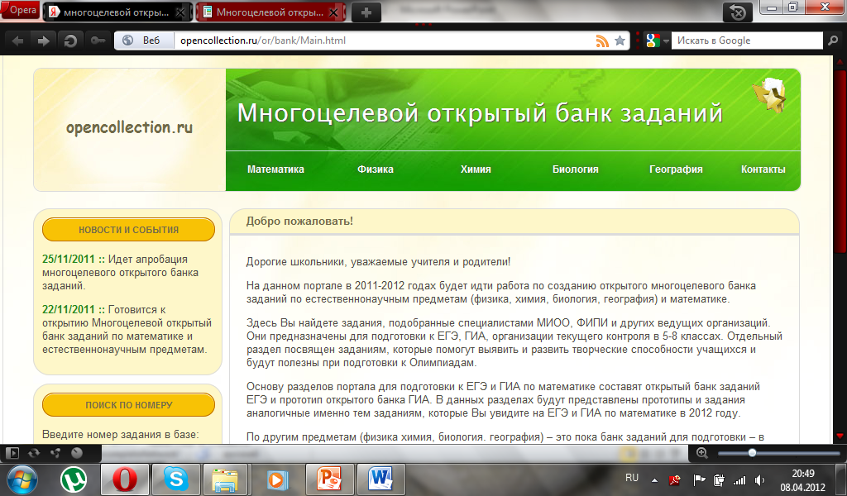
Многоцелевой открытый банк заданий

Slide 8
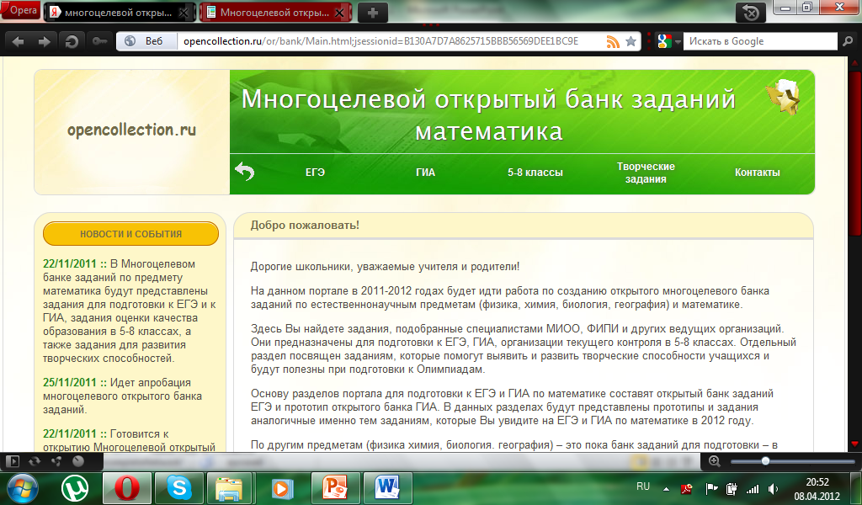
Многоцелевой открытый банк заданий

Slide 9
Многоцелевой открытый банк заданий
mathege.ru,
mathgia.ru
Задания к урокам
Коррекция знаний
Самоподготовка учащихся

Slide 10
Полезные сайты:
http://openbank.mioo.ru/
http://3.olimpiada.ru/
http://www.problems.ru/
http://ege.yandex.ru/
http://mat-ege.ru/
http://promatematiky.ru/
http://www.dak-test.ru/

Slide 11
Полезные сайты:
http://ege.yandex.ru/
http://mat-ege.ru/
http://promatematiky.ru/
http://www.dak-test.ru/

Slide 12
Как можно использовать
интернет-ресурсы?

Slide 13
Идея методики заключается:
в адаптации содержания образования к современным социально-экономическим условиям жизни;
в развитии творческих способностей и самостоятельной активности учащихся;
в сочетании лекций, самостоятельной работы за компьютером, поиска информации в Глобальной сети, практикумов с широкой организацией диалогического обучения;
в многоуровневом контроле обученности учащихся.

Slide 14
Итог
Обучение в школе не должно сводиться только к подготовке к экзаменам, или, тем более, к отрешиванию заданий из открытого банка.
Представленные сайты – это не замена школьного учебника, а методическая помощь учителю, учащимся и их родителям.

